Slide 1
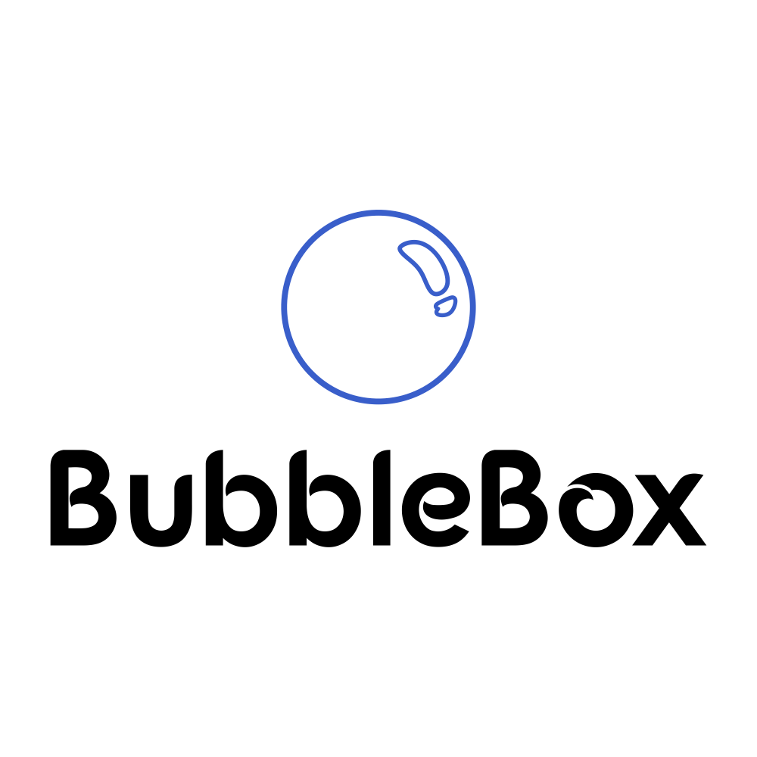
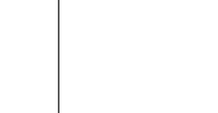
Powered
By
Prof. Aldo Franco Dragoni
UNIVPM
Pietro Rignanese & Andrea Polenta

Slide 2


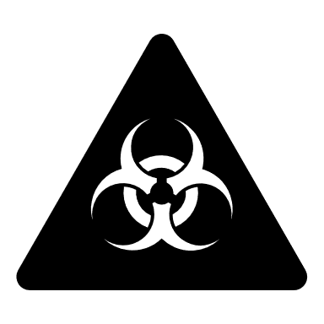
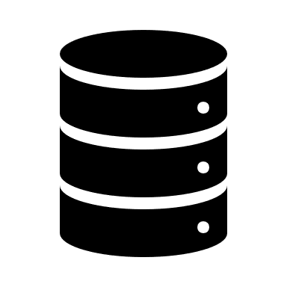


Cos’è una BubbleBox?
Un’area protettiva virtuale attorno ad ogni individuo
Sistema di rilevamento di prossimità per prevenire e rilevare l’espansione del COVID-19
A cosa serve una BubbleBox?
Segnalazione e raccolta puntuale di ogni possibile contatto tra persone
A far rispettare la distanza di sicurezza

Slide 3


Come funziona una
BubbleBox?
Quando le due bolle entrano in contatto tra loro, il sistema si abilita e avviene uno scambio di identificativi con successivo inoltro su CLOUD.
Cloud
Cloud
Consideriamo due individui:
Fintanto che sono distanti, tra loro, più del diametro della «Bolla», non accade nulla.
Scambio Dati
Invio Dati
BubbleBox
Invio Dati
BubbleBox
10 mt
Violazione Area Privata
2-3 mt
2-3 mt

Slide 4

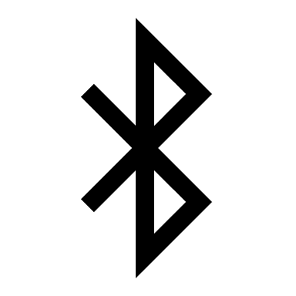
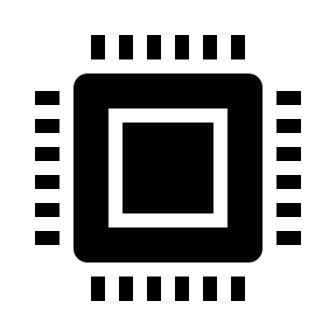
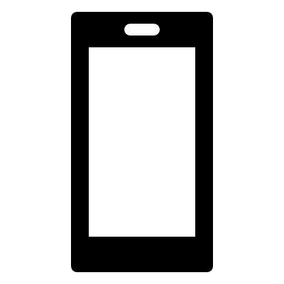
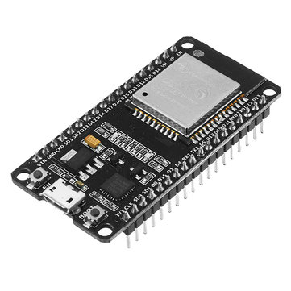
Da cosa viene generata una BubbleBox?
Da un device:
ESP32
Moduli
Utilizzando un dispositivo
A onde radio a corto raggio
Smartphone
Utilizzando il Bluetooth
oppure

Slide 5
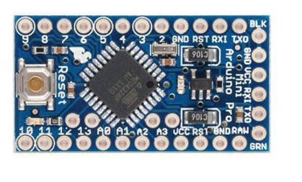
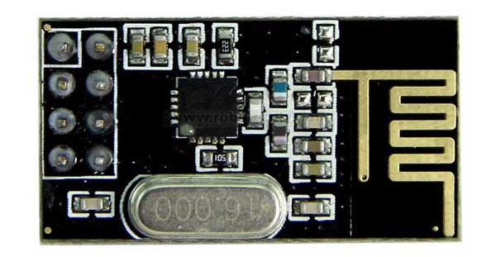
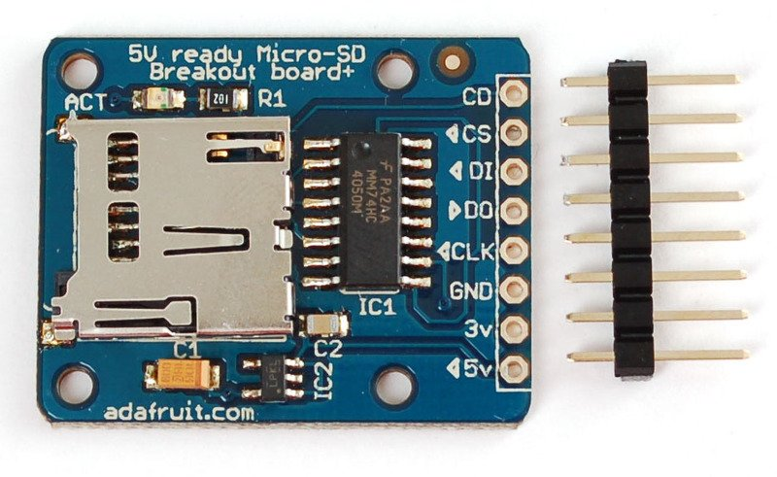
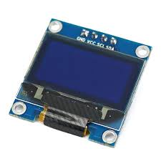
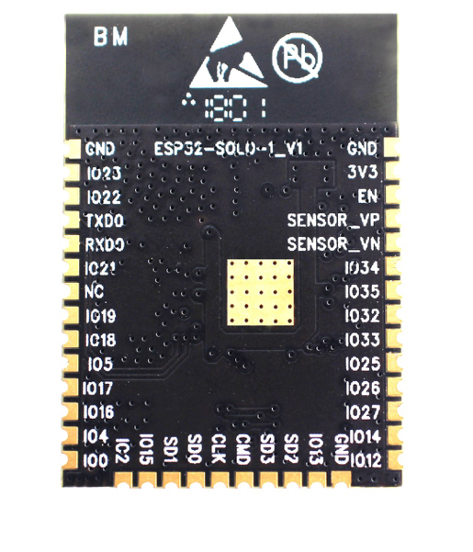
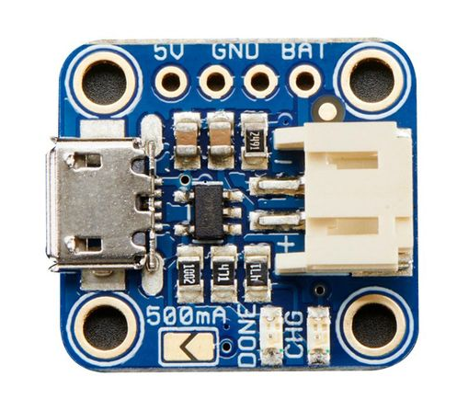
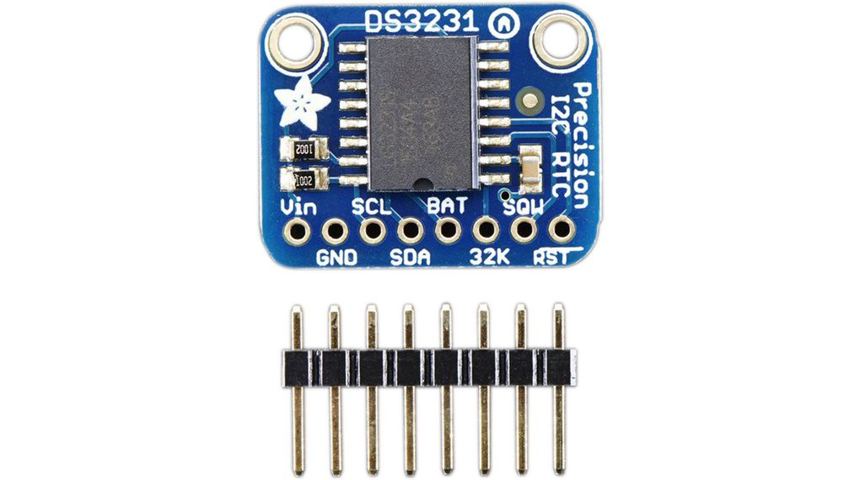
Device nei particolari...
Scandaglia l’area alla ricerca di altri device, se ne trova, sveglua ESP32 (Risparmio energetico)
Memoria di massa del device
Elabora i dati ricevuti
Manda dati al CLOUD
Arduino Micro con NRF24
MicroSD Adapter
ESP-32 Chip
Si connette ad uno smartphone o alla WIFI
RTC DS3231
Display 0.96
Recharge Battery
Device
Ricarica la batteria di alimentazione
Manda segnali Radio e li intercetta tramite BLE (Bluetooth Low Energy)
Mantiene il conteggio della data e ora

Slide 6
Cosa succede una volta che
i dati sono in CLOUD?
Sarà possibile accedere, online, ad un’area riservata dove:
Ogni persona può osservare tutti i contatti avvenuti giornalieralmente e nell’arco di 15-20 giorni
La privacy delle persone resta tutelata perché ogni individuo saprà solamente che ha avuto un contatto con un’altra persona (con relativo luogo del contatto) e non di chi si tratta
I dati saranno pienamente disponibili per le autorità e la sanità per controllare ogni singola persona

Slide 7
Cosa succede una volta che
i dati sono in CLOUD?
Una persona che avverte dei malori o pensa di essere infetta (COVID-19 o altre emergenze future), potrà mandare una segnalazione direttamente dall’area riservata che verrà raccolta direttamente dal sistema e verranno avvertite le autorità per effettuare i dovuti controlli
Tutte le persone che hanno incontrato il «possibile infetto» verranno avvertite e dovranno restare in isolamento casalingo fino a ulteriori disposizioni
Se le autorità sanitarie hanno constatato che il paziente è positivo, allora verranno controllate anche tutte le persone che hanno avuto un contatto con quest’ultima nell’arco dei 15 giorni
Tutte le persone che hanno incontrato l’infetto verranno avvertite e saranno soggette a tampone e isolamento, come da procedura.

Slide 8
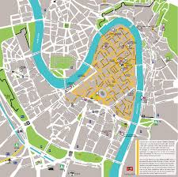

Come potrebbero essere usati
I dati raccolti?
Sapere subito
Quali sono le persone
Entrate in contatto con
Un infetto in modo
Da intervenire tempestivamente
2) Analisi dei dati
Per verificare
La diffusione e
Il tracciamento del virus

Slide 9
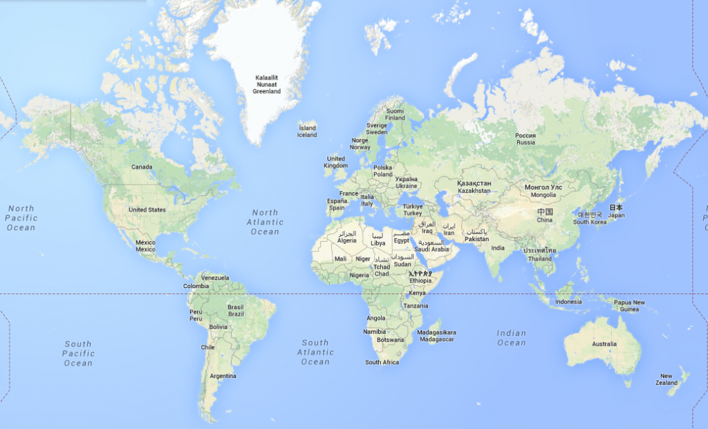
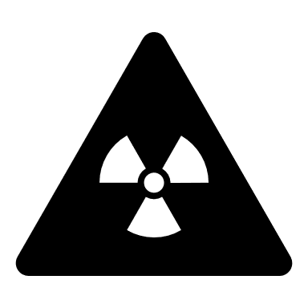

Slide 10

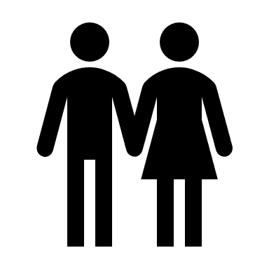
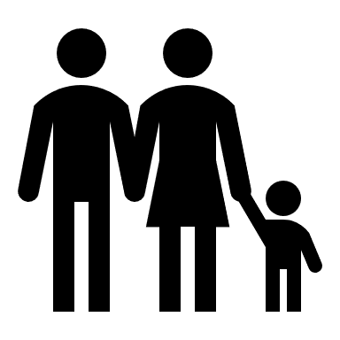
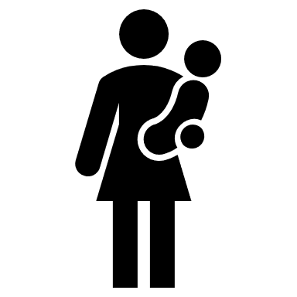

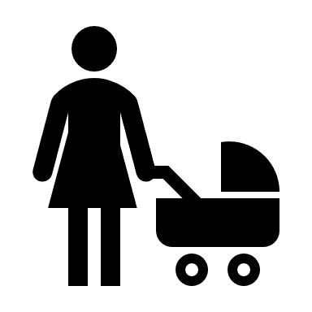
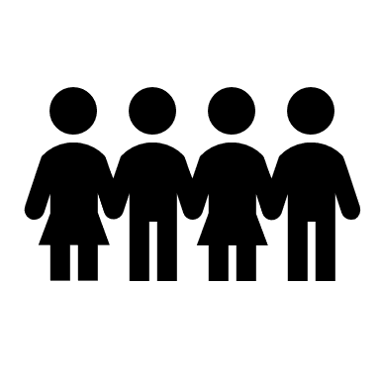
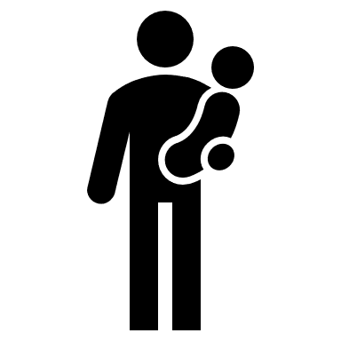
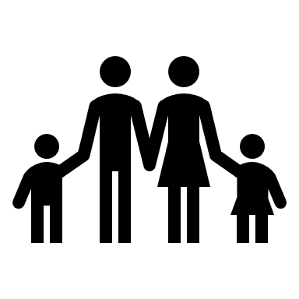
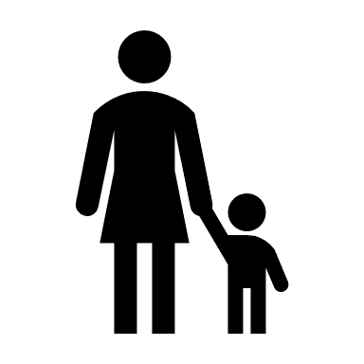
3) Sapere su quali persone
Agire per effettuare dei
«Tamponi» campione, in modo
Da controllare un numero piccolo
Di persone, ma in modo più efficace

Slide 11




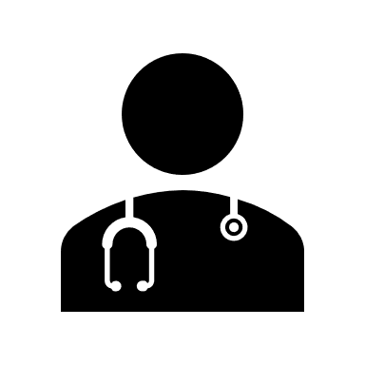
4) Controllare, in modo veloce,
l’identità delle persone e il perché
Sono in giro anche se vice la regola
«RESTA A CASA»
(controllo anche con droni aerei)

Slide 12

5) Controllo degli accessi
In determinati luoghi
Alle sole persone addette,
o ad un pubblico ridotto
(anche di numero)

Slide 13
In quali ambiti può essere utilizzato
Il nostro device?
Sanitario:
Tracciamento virus e patologie
Monitoraggio
Rispetto norme di sicurezza
Sociale e investigativo:
Rintracciare persone incontrate
Tracciare profilo persona
Tecnologico:
Gestire accesso ai soli addetti

Slide 14
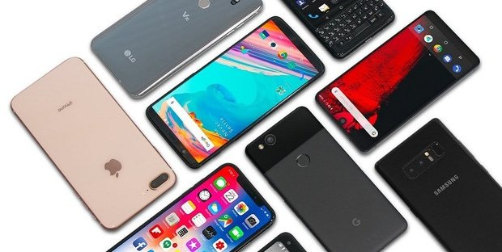
Pro e Contro
Hardware
Device:
Pro:
Leggero e maneggevole
Bracciale
Collana
Cover per smartphone
…
Poco costoso
Implementazione agevole
Batteria dedicata
Bassi consumi
Contro:
Tempi per la realizzazione e la distribuzione
Smartphone:
Pro:
Tutti ne possiedono uno (o quasi…)
Tecnologia Bluetooth molto usata
Distribuzione dell’APP rapida
Realizzazione
Contro:
Implementazione non agevole
Sistemi operativi IOS poco adatti allo scopo
Batteria non dedicata
Il sistema Bluetooth consuma molta energia usato per molto tempo

Slide 15
Conclusione
La nostra idea non è solamente un’analisi dei dati, ma soprattutto una raccolta puntuale, completa e organizzata, con dati pronti per essere analizzati
Nonostante le grosse intemperie incontrate, in entrambe le soluzioni proposte, si stanno cercando di realizzare entrambi i sistemi.
A nostro avviso la realizzazione di un device, una volta distribuito, può coprire tutta la popolazione, mentre, per smartphone, abbiamo dei problemi di distribuzione per alcune tipologie di sistemi operativi, versioni e utenza (alcune persone potrebbero non averne uno).
Secondo la nostra esperienza e ricerca, il device rimane la scelta migliore, anche se dispendiosa (in termini di tempo e risorse) nella distribuzione.

